Slide 1
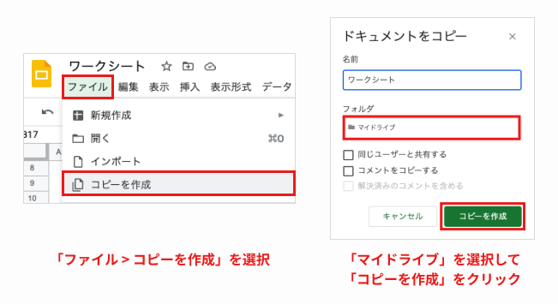
ワークシートの使用準備
ファイル名に「※編集不可/コピー必須」と記載のとおり、
このファイルはSAMURAIの共有ドライブ上で受講生様に共有するためのファイルです。
そのため、閲覧権限しか付与していないため、そのまま編集しようとしてもできません。
ご利用いただくには、この共有用ファイルをコピーしてからご利用いただきます。
以下のように「ファイル > コピーを作成」を選択して、マイドライブにコピーを保存してください。

Slide 2
ワークシートが使用できない場合
以下のような場合、編集できないことがあります。ご注意ください。
・マイドライブにコピーを作成できていない
・このファイルを直接編集しようとしている
どうしても解決できない場合、Q&Aでお問い合わせください。

Slide 3
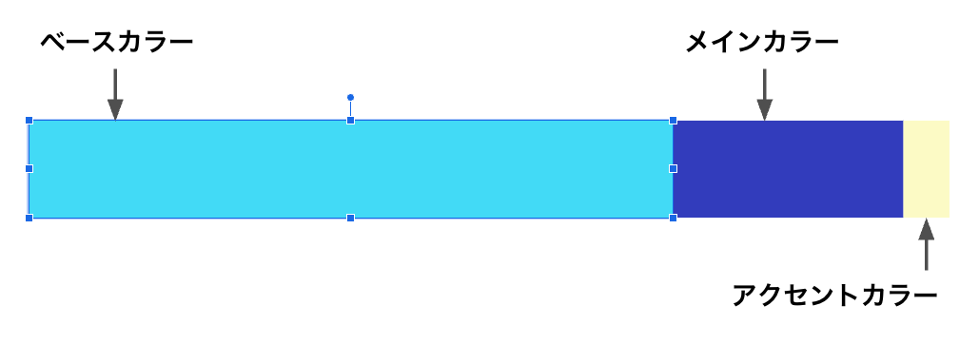
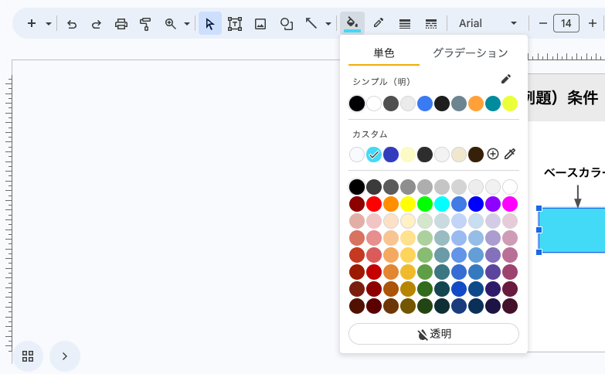
作業方法（1）
1. 色を変えたい図形を選択する。 （選択した図形は以下のように青枠で囲まれる）
2. 「塗りつぶしの色」から色を選択する。
（デフォルトのカラーパレットを使ってもOK）

Slide 4
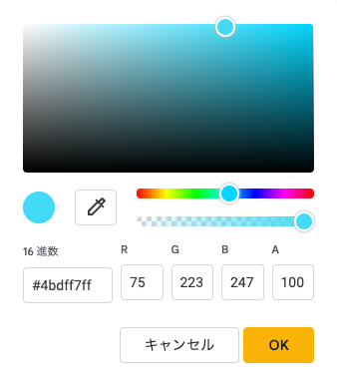
作業方法（2）
3.カスタムにある十字マーク
「カスタムの色を追加する」で細かな色の調整してもOK。
必要に応じて以下の①〜④を使って色を調整
①スポイト（画面にある色を抽出）
②色相
③彩度
④16進数（カラーコード）
⑤RGB
❶
❷
❹
❸
❺

Slide 5
（例題）条件：小学生女子に好まれる透明感ある柔らかな配色
ベースカラー
メインカラー
アクセントカラー
ベースカラーとメインカラーはPale toneから選ぶ

Slide 6
（1）条件：幼稚園生に好まれる明るい配色
ベースカラー
メインカラー
アクセントカラー
ベースカラーとメインカラーはBright toneから選ぶ

Slide 7
（2）条件：60代に好まれる落ち着いた配色
ベースカラー
メインカラー
アクセントカラー
ベースカラーとメインカラーはGrayish toneから選ぶ

